Slide 1
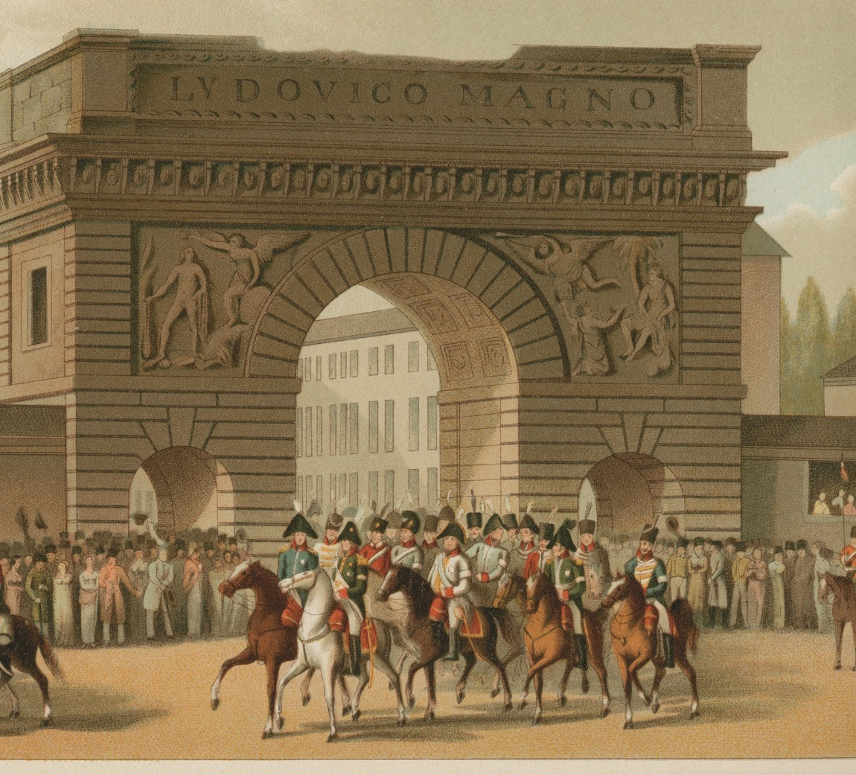
Заграничные походы русской армии.
Внешняя политика Александра I
в 1813–1825 годах

Slide 2
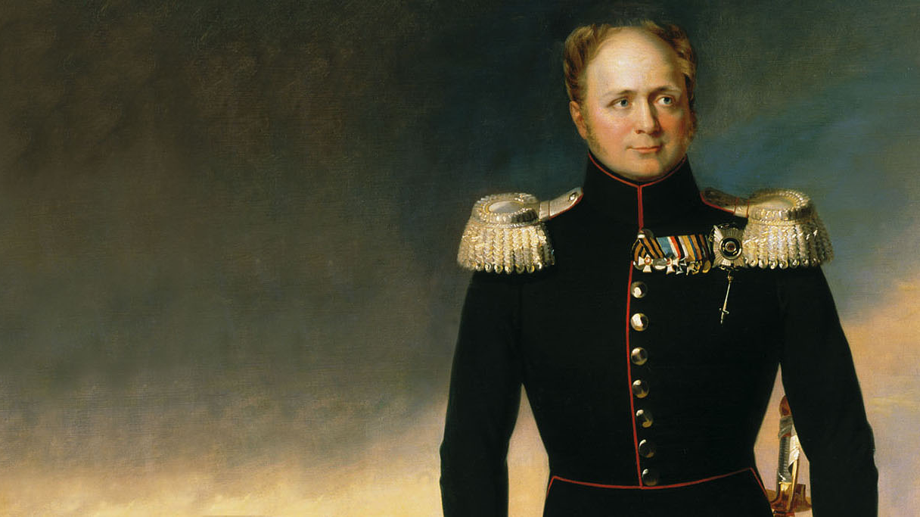
Александр I стал вершителем судеб европейских государств, находившихся под властью Наполеона.

Slide 3
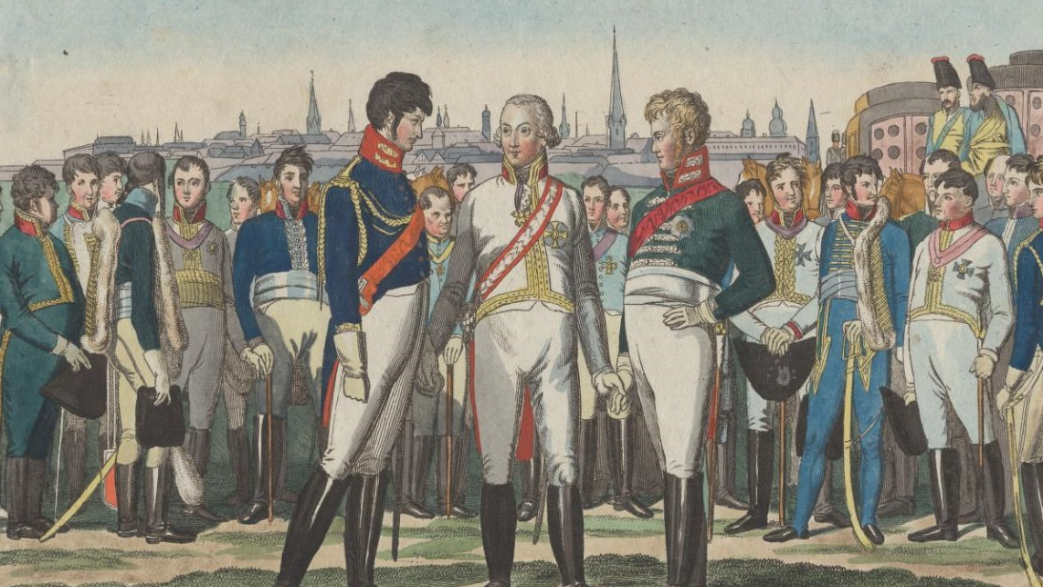
Встреча
Александра I,
Фридриха
Вильгельма III
и Франца II в Праге
в 1813 году

Slide 4
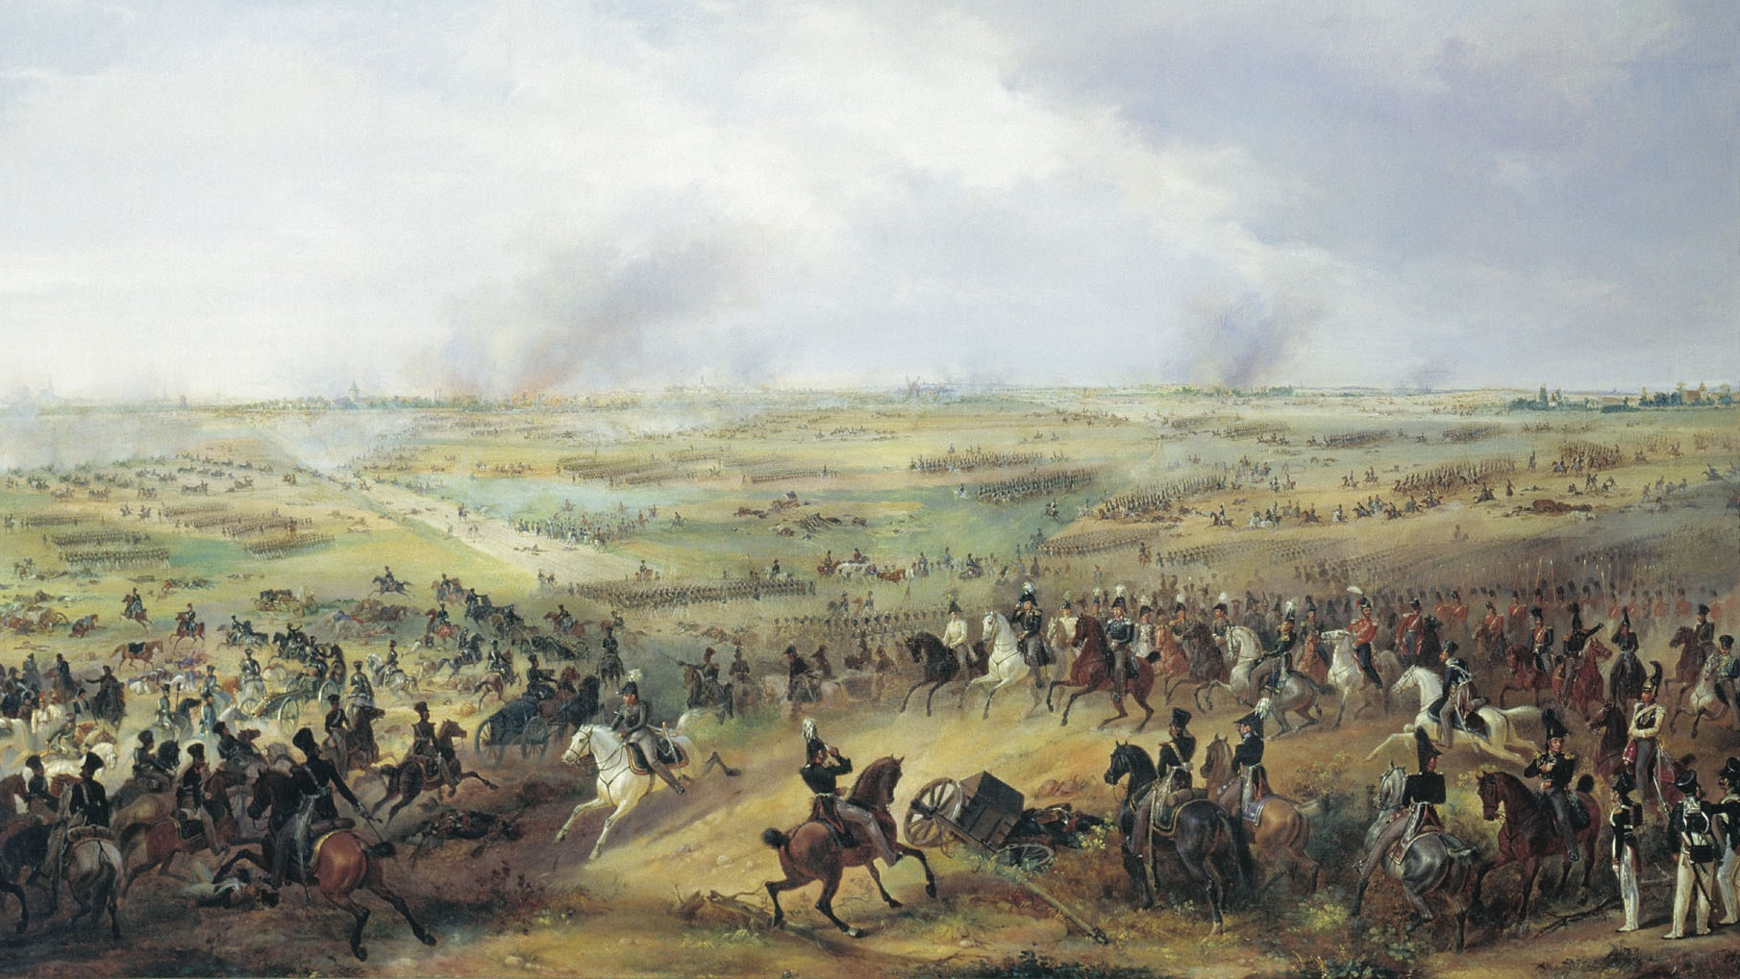
А. Зауервейд.
Битва народов.
1844

Slide 5
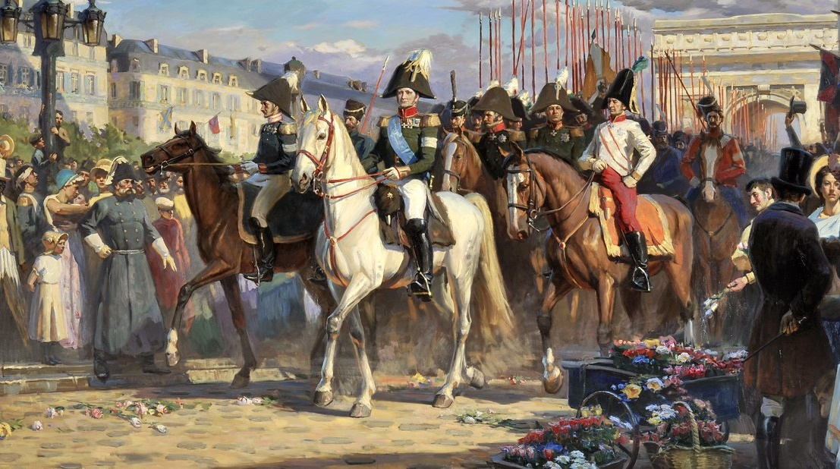
Публичная демонстрация полёта аэростата с животными
в корзине
В марте 1814 года Александр I вступил в побеждённый Париж.

Slide 6
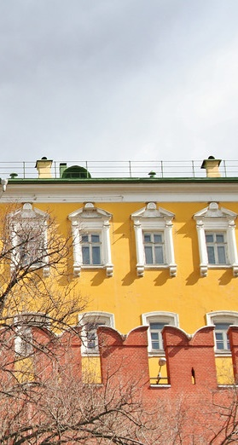
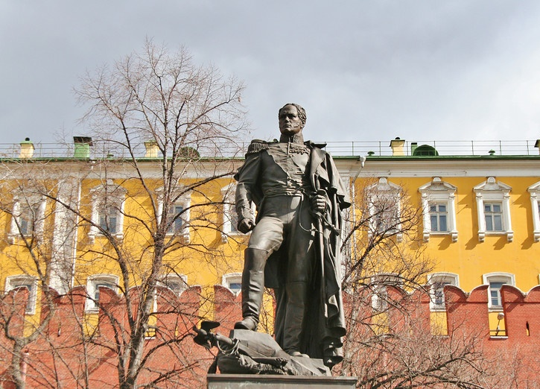
Сенат преподнёс Александру I титул «благословенного, великодушного держав восстановителя».

Slide 7
Вопросы занятия
1
Начало Заграничных походов
и завершение разгрома Наполеона.
2
Венский конгресс
и Священный союз.
3
Восточный вопрос.
4
Россия и Америка.

Slide 8
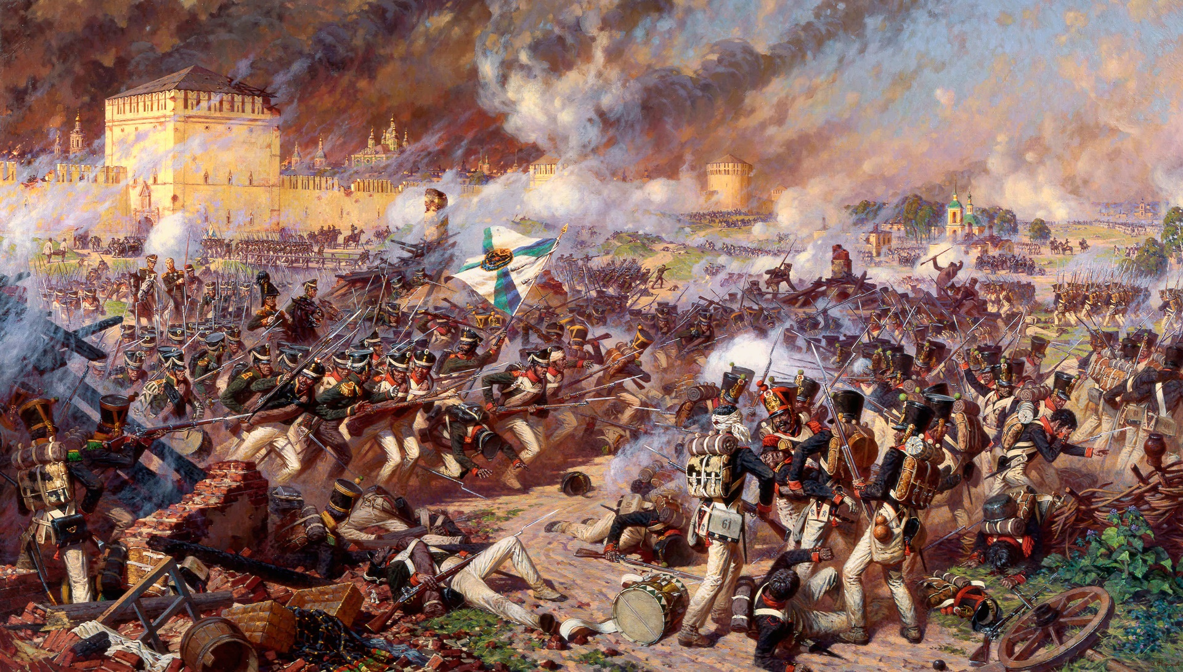
Уничтожение Великой Армии зимой 1812 года
не гарантировало безопасности российских границ.

Slide 9
Ключевая задача Александра I
Подготовка Наполеона
к новому наступлению
Необходимость
в окончательном разгроме Франции Россией
Контроль Франции над практически всей Европой

Slide 10
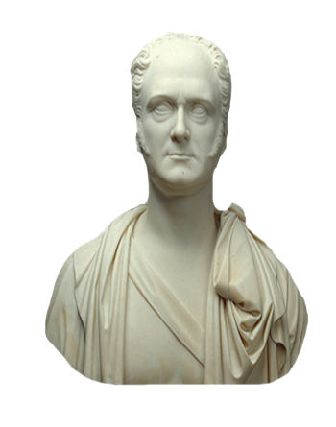
Обеспечение безопасности российских границ
Восстановление прежних порядков
Рост международного авторитета Александра I
Увеличение веса России в европейской политике
Возможность свободного осуществления внешней политики в других направлениях.
Возможность заняться решением внутренних дел государства.
Поэтому в январе 1813 года началась война за освобождение Европы от власти Наполеона.
Освобождение Европы от власти Наполеона
1
Обеспечение безопасности российских границ.
2
Восстановление прежних порядков.
3
Рост международного авторитета Александра I.

Slide 11
Поэтому в январе 1813 года началась война за освобождение Европы от власти Наполеона.
Освобождение Европы от власти Наполеона
4
Увеличение веса России в европейской политике.
5
Возможность осуществления внешней политики в других направлениях.
6
Возможность заняться решением внутренних дел государства.

Slide 12
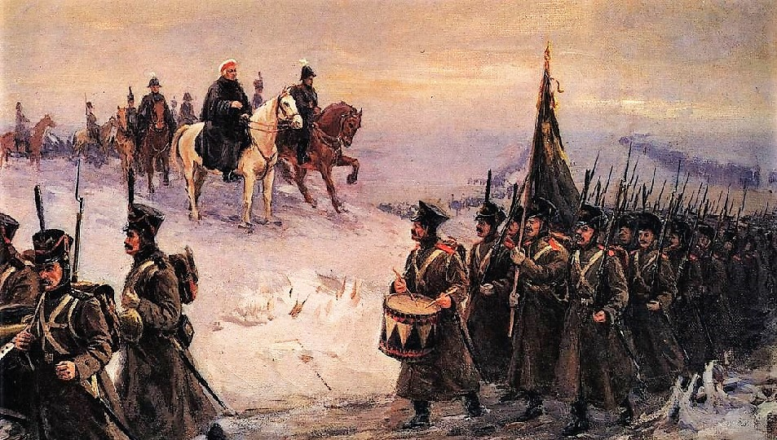
В январе 1813 года началась война
за освобождение Европы от власти Наполеона.

Slide 13
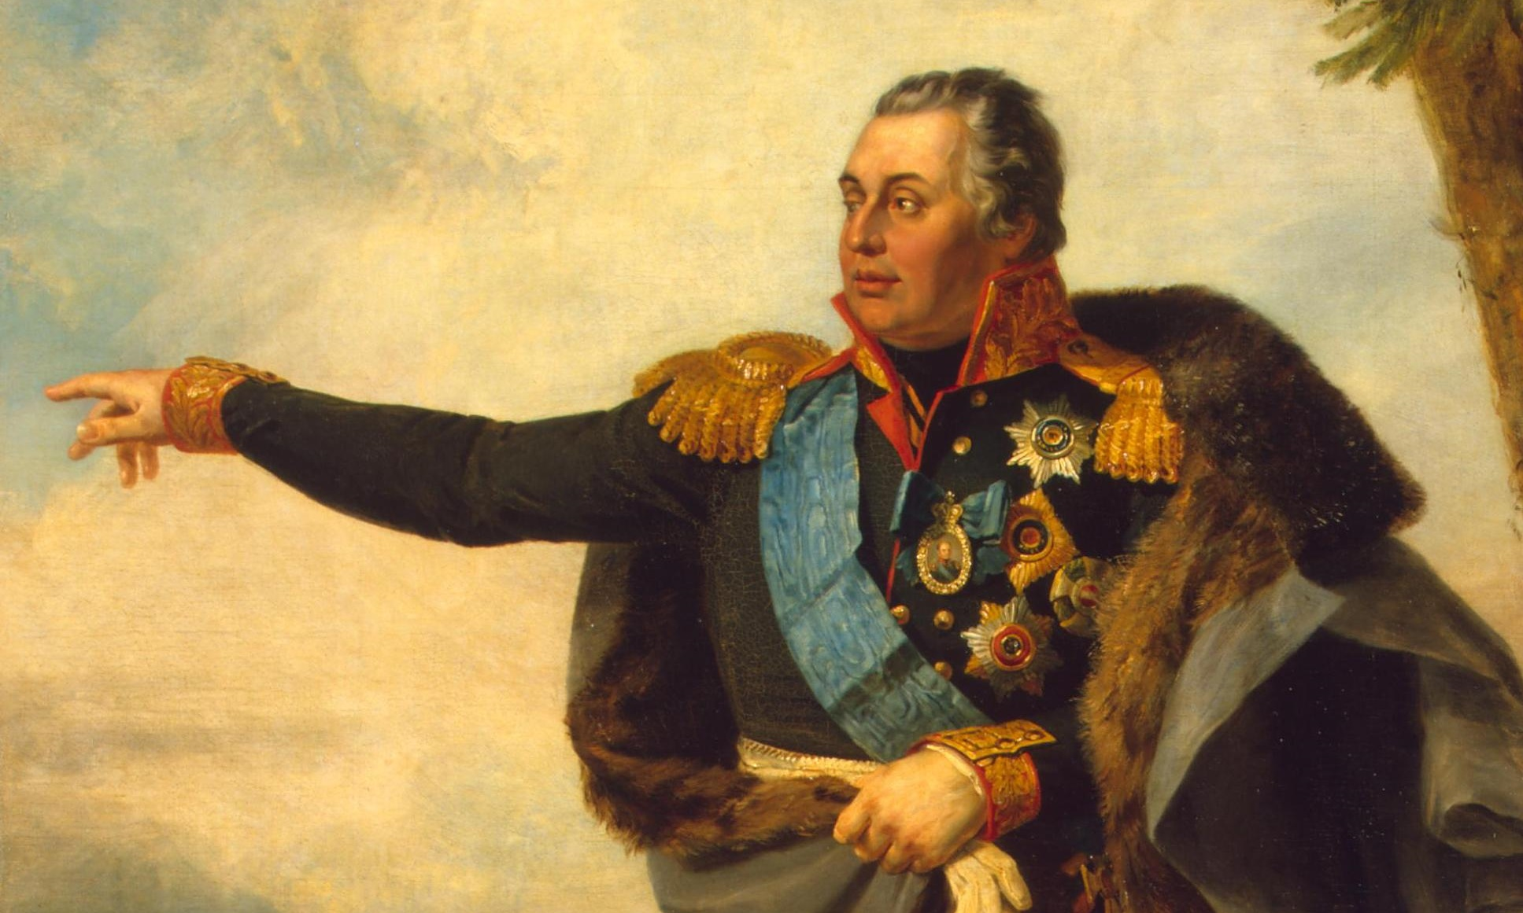
К концу января-началу февраля
1813 года русская армия освободила
от французов польские земли
и заняла часть земель Пруссии.

Slide 14
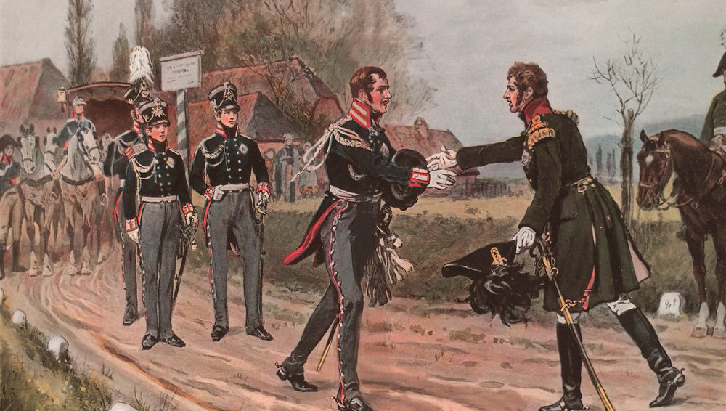
Встреча короля
Пруссии
Фридриха
Вильгельма III
и Александра I
1 марта 1813 года

Slide 15
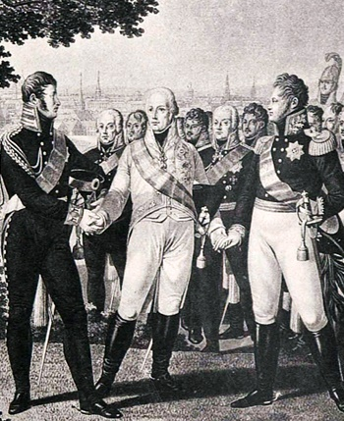
Империя Наполеона начала распадаться.
В Европе сформировалась Шестая антифранцузская коалиция.

Slide 16
Заграничный поход русской армии
1
2
3
Продвижение
русской армии
по Европе
Приказ Кутузова сосредоточить главные силы в районе Лейпцига
Перенос боевых
действий на территорию самой Франции

Slide 17
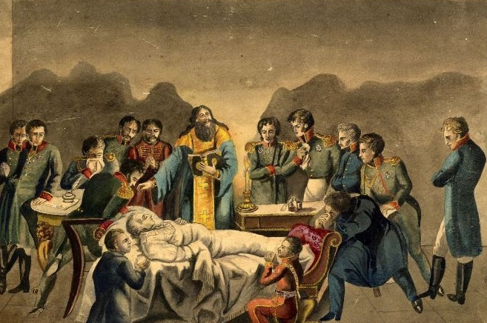
В конце апреля 1813 года тяжело заболел и умер Михаил Кутузов.

Slide 18
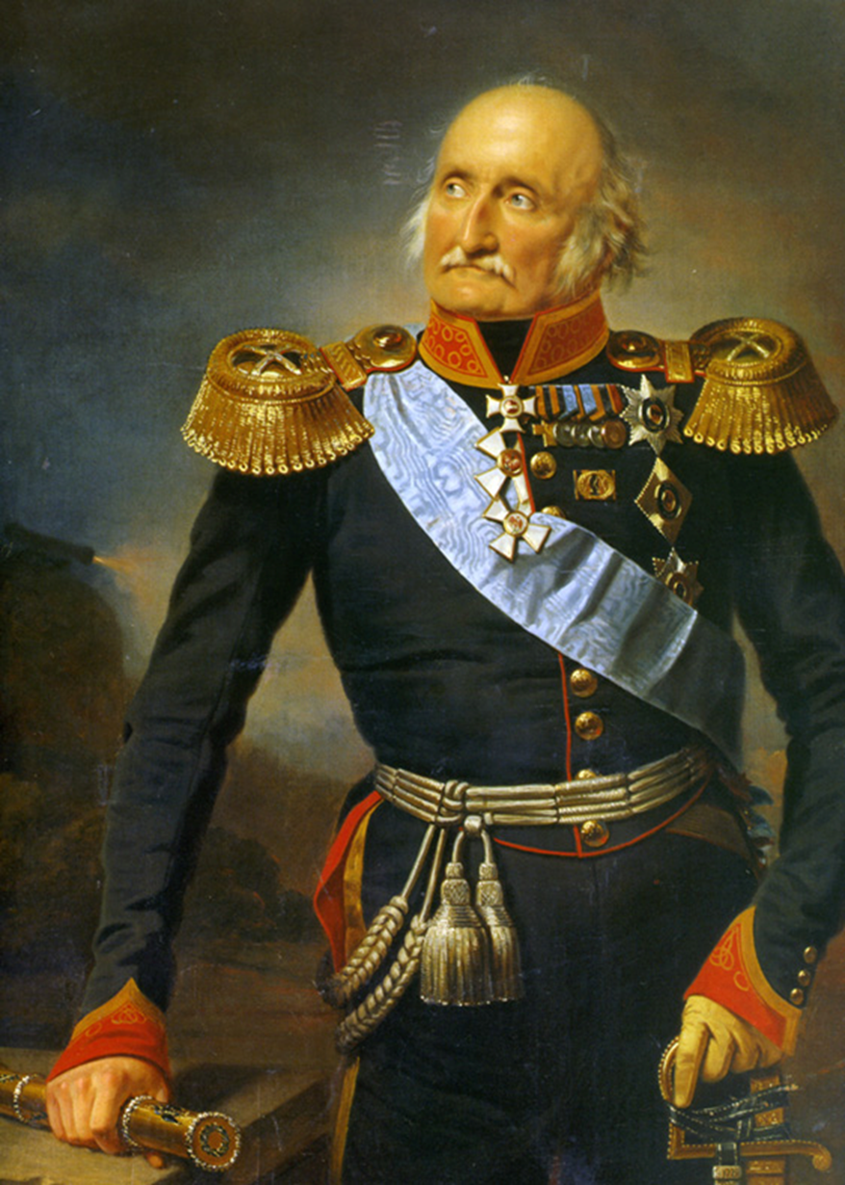
Светлейший князь П. Витгенштейн

Slide 19
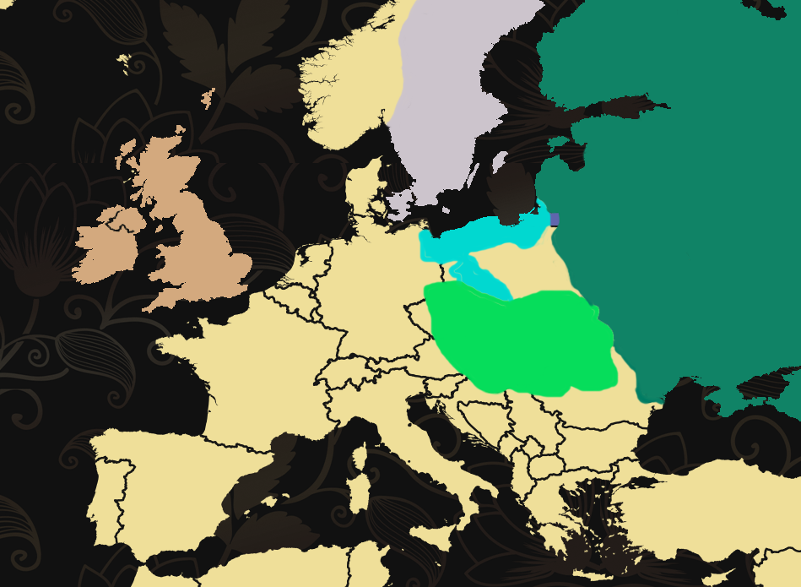
Швеция
Пруссия
К лету 1813 года
в состав Шестой коалиции входили Россия, Швеция, Пруссия, Англия
и Австрия.
Россия
Англия
Австрия

Slide 20
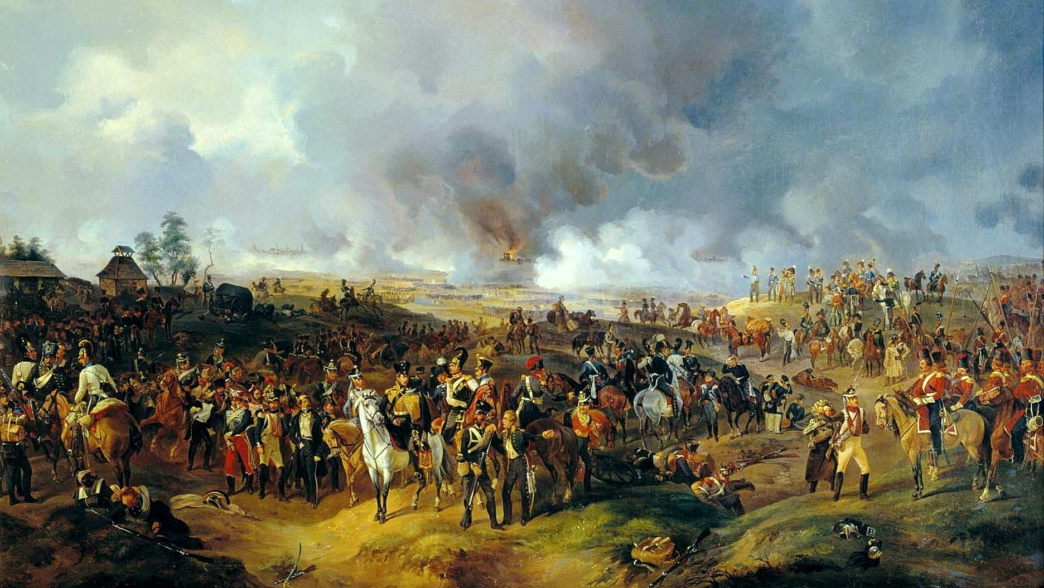
Cражение под Лейпцигом было крупнейшим
в Европе вплоть
до Первой мировой войны.

Slide 21
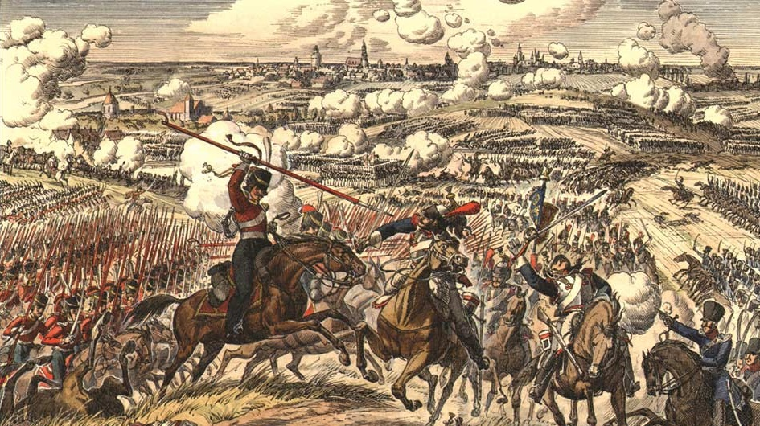
Сражение под Лейпцигом 1813 года называют Битвой народов.

Slide 22
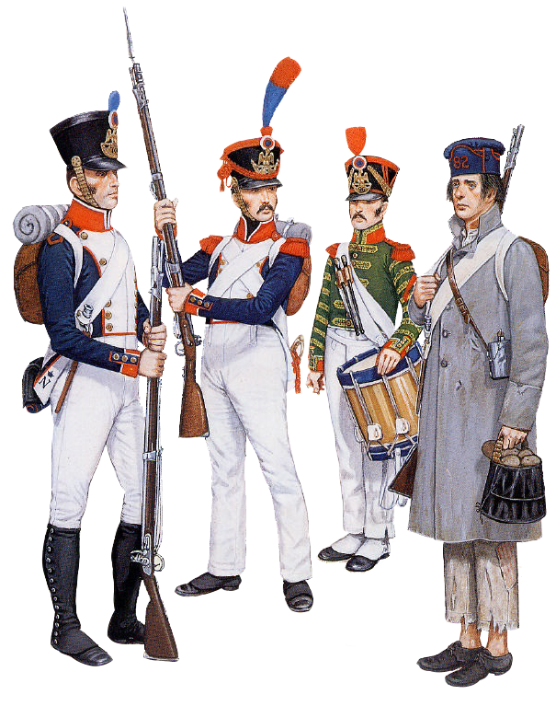
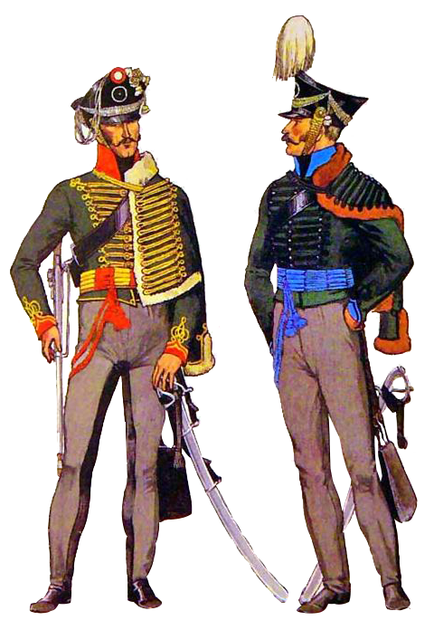
Битва под Лейпцигом 4-7 октября 1813 года
Французская армия
190 тысяч человек
Объединённые войска союзников
300 тысяч человек

Slide 23
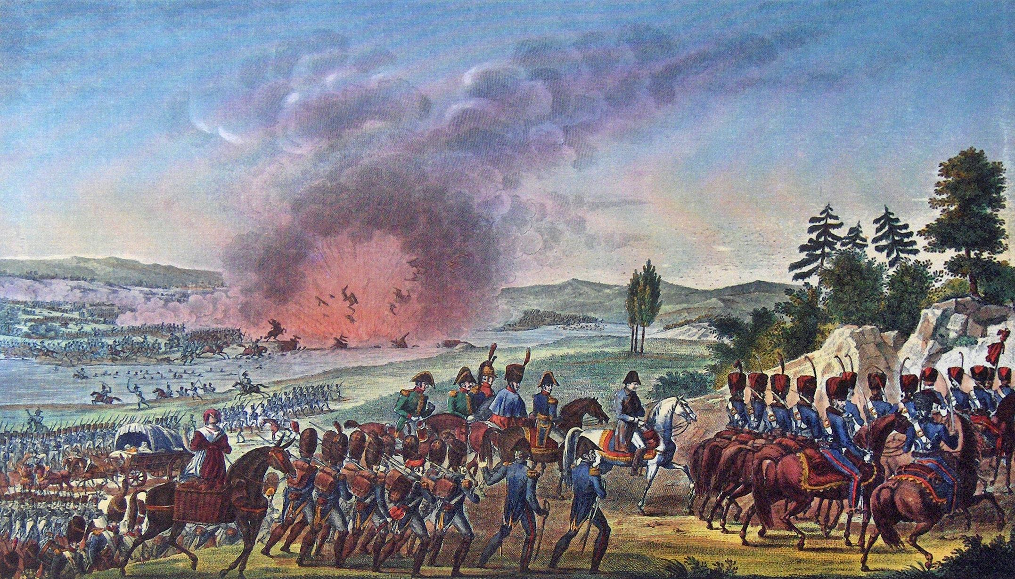
Отступление
французской армии

Slide 24
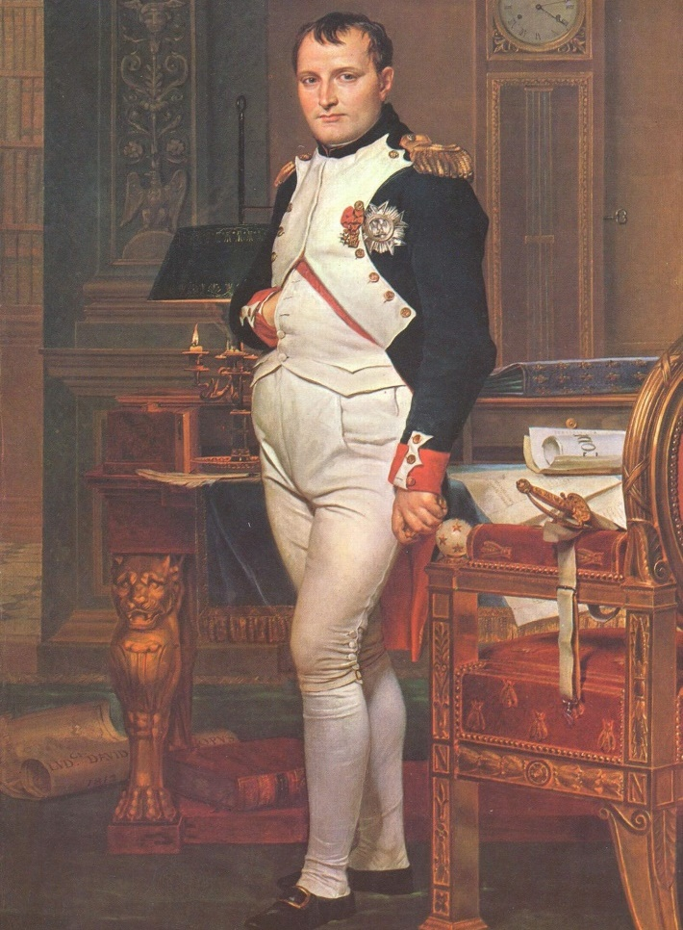
Проиграв битву под Лейпцигом, Наполеон потерял всю Европу.
Теперь Франция вела борьбу
на собственной территории.

Slide 25
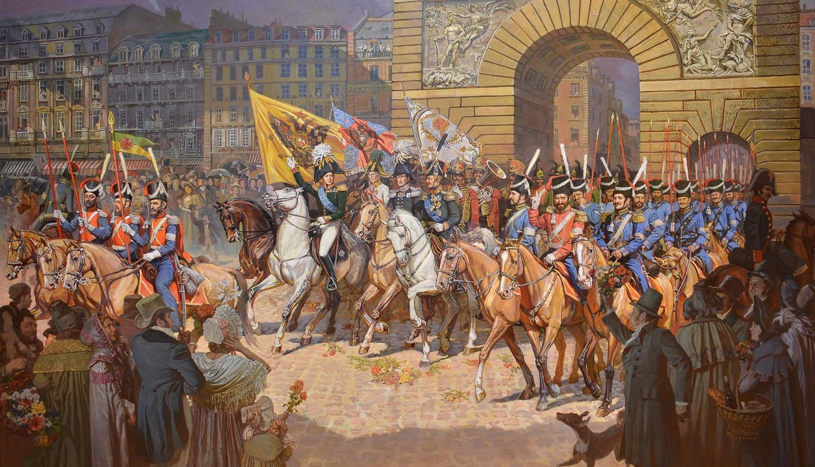
В конце марта 1814 года российская армия вступила в Париж.

Slide 26
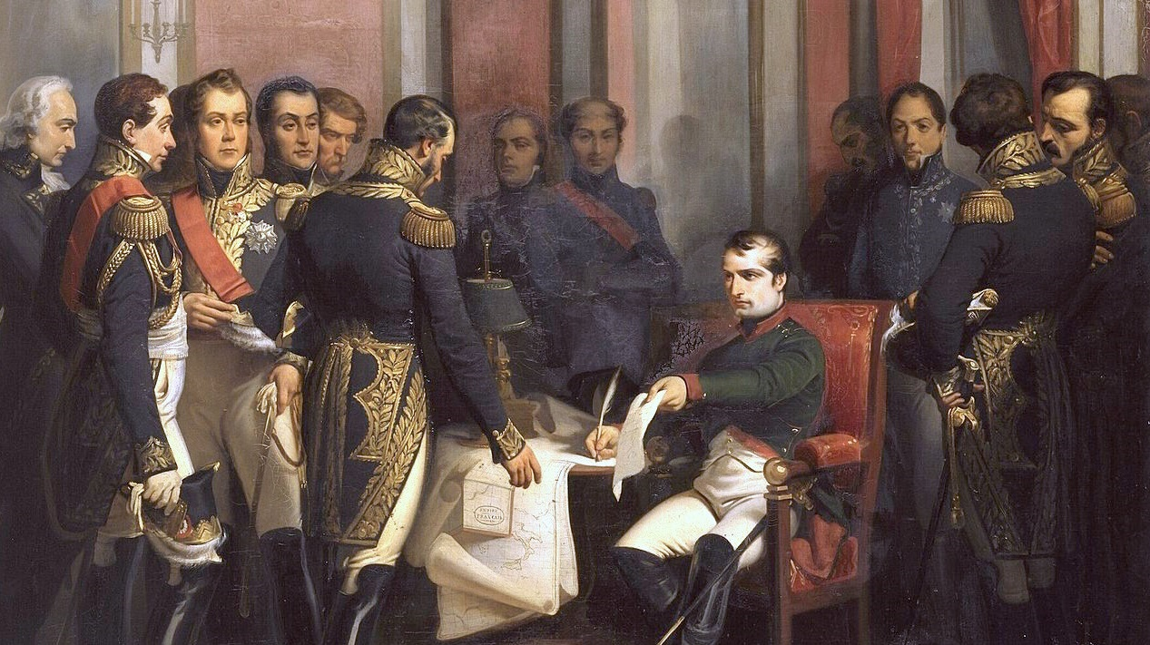
Ф. Бушо.
Отречение
Наполеона.
1843
Наполеона отправили
в ссылку
на остров Эльба.

Slide 27
Смена династии во Франции
На французский престол взошёл Людовик XVIII
Он приходился братом Людовику XVI
Во Франции было восстановлено правление династии Бурбонов

Slide 28
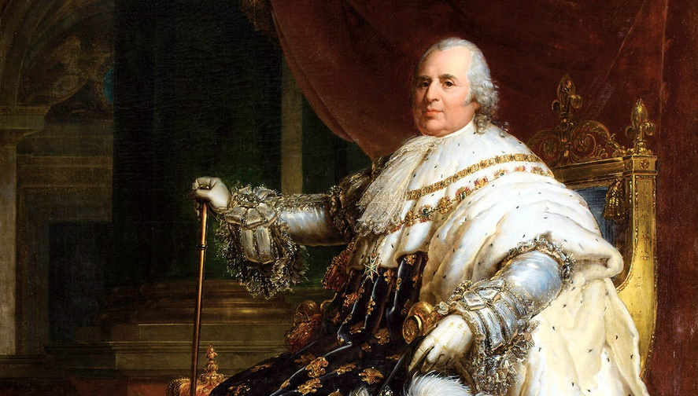
Людовик XVIII
Власть французского короля
была ограничена конституцией.

Slide 29
Внешняя политика Александра I
1
2
3
Поражение
Наполеона
Бонапарта
Появление задачи послевоенного
устройства Европы
Созыв конгресса
в Вене в сентябре
1814 года

Slide 30
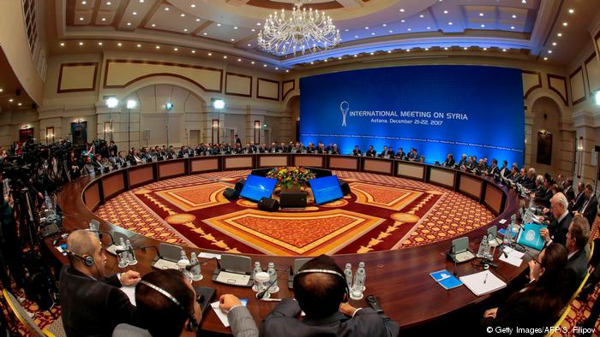
Конгресс —
совещание для ведения переговоров.

Slide 31
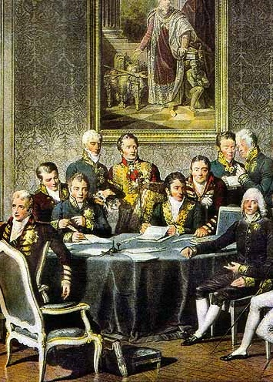
Венский конгресс
1
Заседания проходили до июня 1815 года.
2
Присутствовало 450 дипломатов.
3
Участвовало 126 европейских государств.

Slide 32
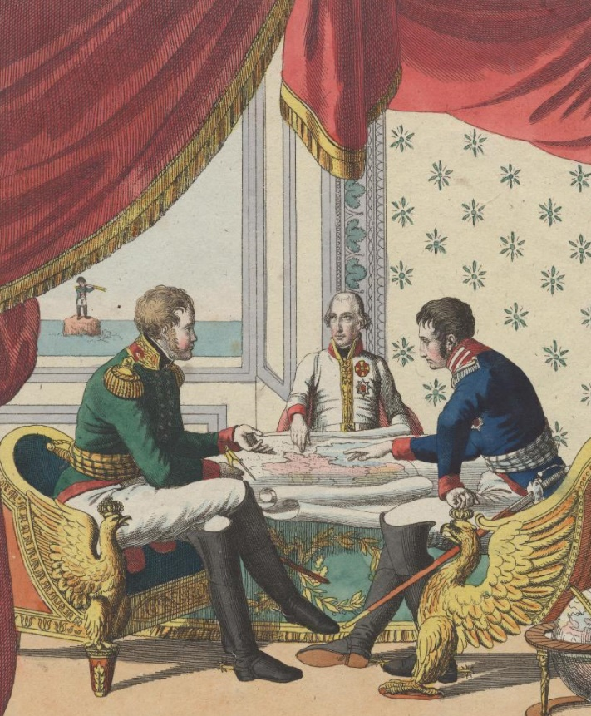
Дипломаты обсуждали судьбу Европы и её будущее устройство.
Но решающий голос здесь имели делегации России, Великобритании
и Австрийской империи.

Slide 33
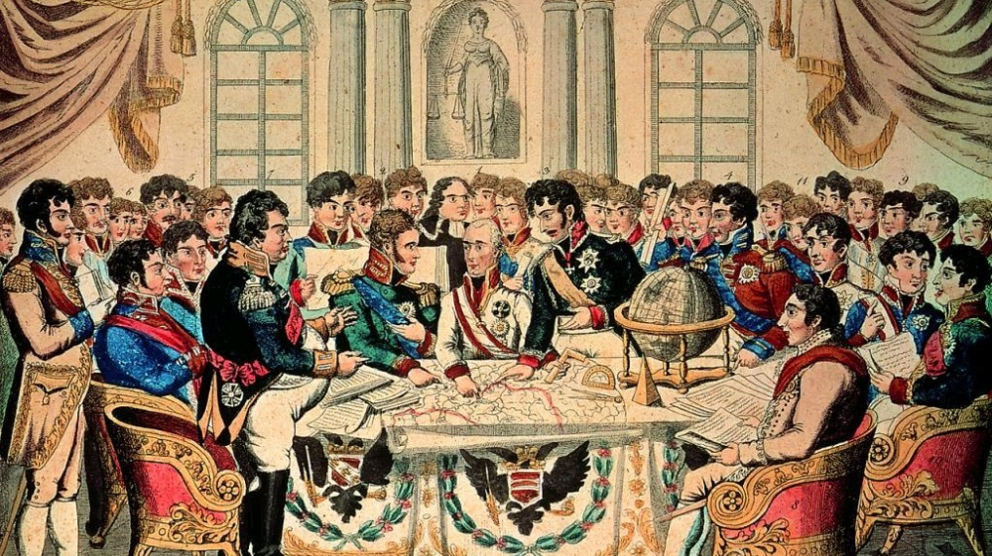
На конгрессе было решено восстановить европейские границы, которые существовали
до начала французских завоевательных походов.

Slide 34
Венский конгресс
Влияние на ситуацию в Европе Французской революции
и Наполеоновских войн
Невозможность восстановления прежних порядков
Необходимость
поиска
компромисса
Возникновение серьёзных разногласий в ходе конгресса
Угроза
возникновения новой войны в Европе

Slide 35
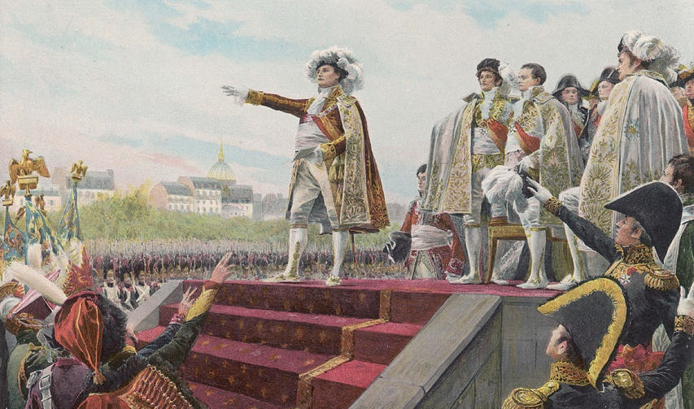
Возвращение
с Эльбы

Slide 36
Приветствие Наполеона
жителями Парижа

Slide 37
Венский конгресс
Восстановление
империи Наполеона
во Франции
Быстрое решение всех спорных вопросов конгресса
Формирование Седьмой коалиции против Наполеона
Объединение
усилий для разгрома Наполеона

Slide 38
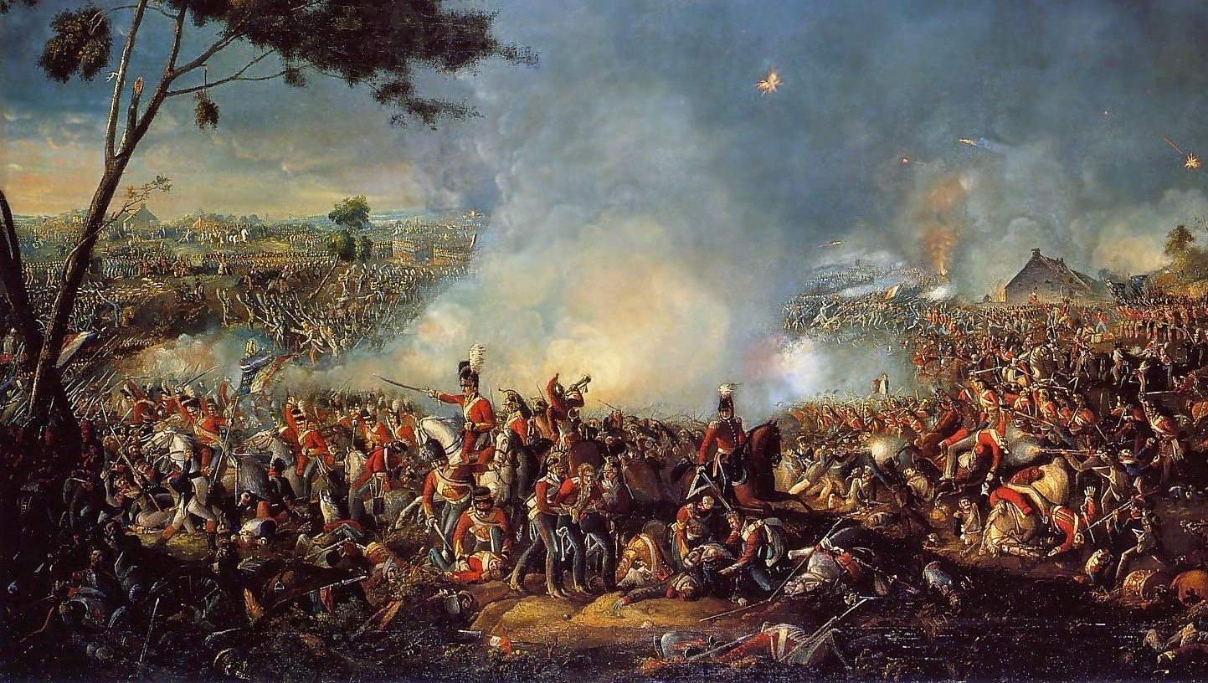
Французская армия была разбита
в генеральном сражении при Ватерлоо в июне 1815 года.

Slide 39
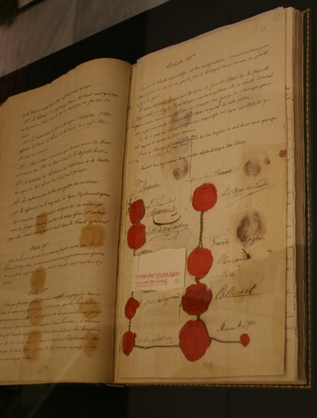
9 июня 1815 года был принят Заключительный акт Венского Конгресса.

Slide 40
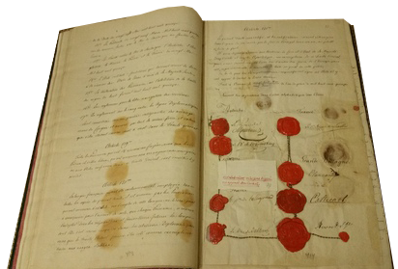
Заключительный акт Венского Конгресса
1
Франция лишалась всех завоеваний
и восстанавливалась в границах 1792 года.
2
Швеция получала территорию Норвегии.
3
Из Бельгии и Голландии было образовано королевство Нидерландов.
4
Швейцария признавалась независимым и навечно нейтральным государством.
5
Англии достались Ионические острова и Мальта.

Slide 41
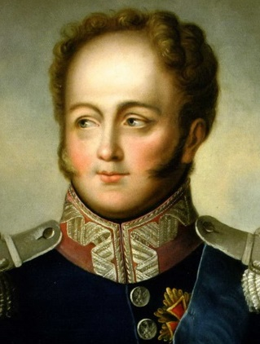
На польских землях Александр I планировал создать в составе России Царство Польское, которое должно было управляться согласно либеральной конституции.

Slide 42
Заключительный акт Венского Конгресса
6
Была закреплена раздробленность Италии
и Германии.
7
Россия получила большую часть польских земель.
8
Остальные польские земли были поделены между Пруссией и Австрией.
9
К Австрии также отошли земли северной Италии и Венеция.
10
Пруссия получила северную Саксонию и шведскую Померанию.

Slide 43
Новая расстановка сил в Европе
1
2
3
Равенство сил между Россией, Пруссией, Австрией, Англией, Францией
Сохранение политического строя стран-участниц Конгресса
Заключение Священного союза между Россией, Австрией и Пруссией

Slide 44
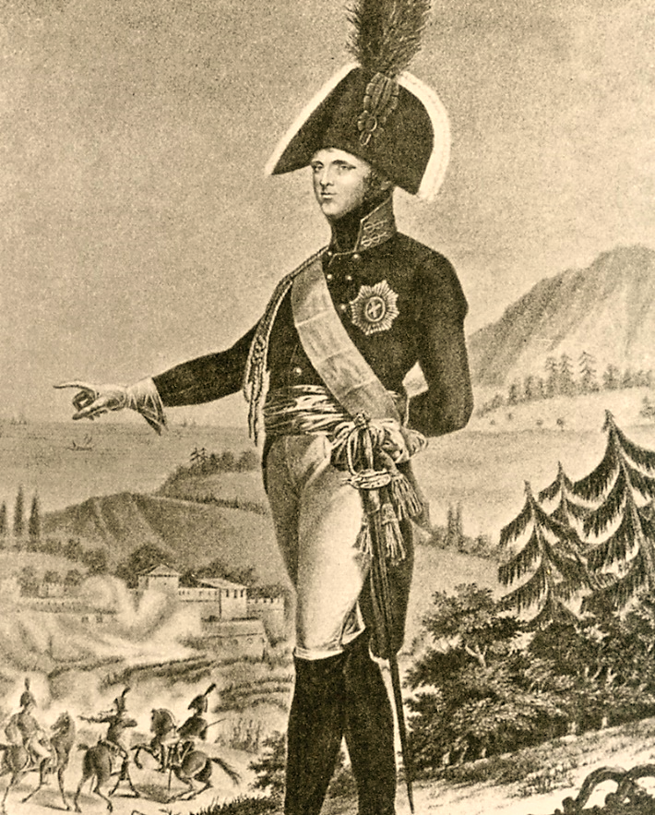
Инициатором Священного союза выступил Александр I.
Он же выступил фактическим руководителем союза и присутствовал на всех его конгрессах.

Slide 45
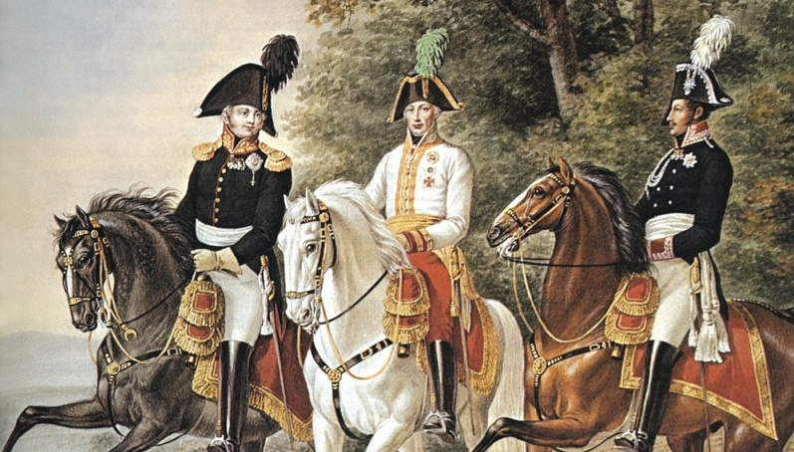
К Священному союзу присоединились все государства Европы кроме Англии, Османской империи и Папского государства.

Slide 46
Священный союз
Рост
революционных настроений в Европе
Право союзников
на военное вмешательство
в дела любой страны
Назревание
Восточного
вопроса

Slide 47
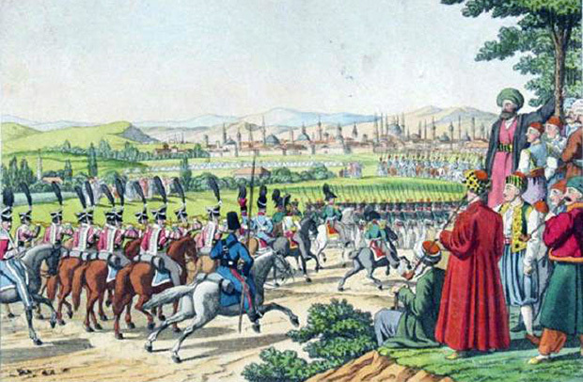
Восточный
вопрос —
общее название комплекса международных противоречий, вызванных борьбой ведущих европейских государств за раздел владений слабеющей Османской империи и национально-освободительным движением покорённых Турцией народов.

Slide 48
Священный союз
Рост
революционных настроений в Европе
Право союзников
на военное вмешательство
в дела любой страны
Напряжённость
между участниками Священного союза
Назревание
Восточного
вопроса

Slide 49
Восточный вопрос
Покровительство России над балканскими народами

Slide 50
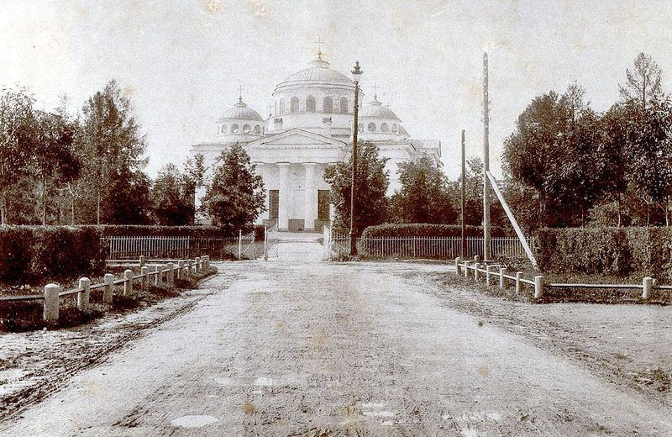
Греческий
проект
Екатерина II хотела создать в турецких владениях на Балканском полуострове православную Греческую империю под покровительством России.

Slide 51
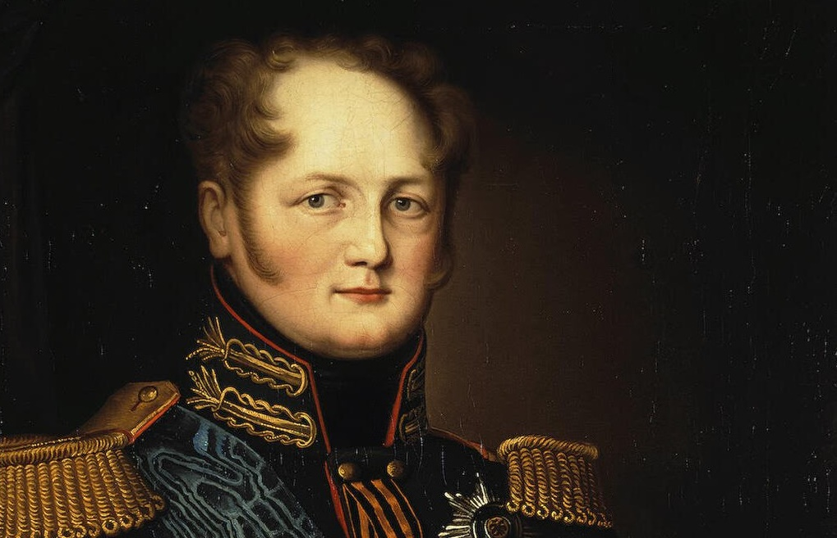
Вновь к идее православной Греческой империи возвратился Александр I после победы над Наполеоном.

Slide 52
Восточный вопрос
Покровительство России над балканскими
народами
Поддержка национально-освободительного движения на Балканах

Slide 53
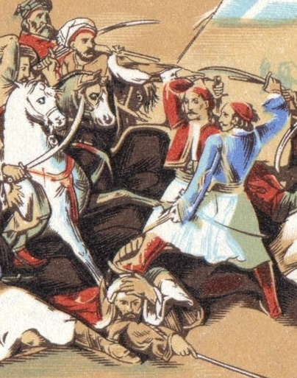
Россия поддержала вспыхнувшее
в 1821 году восстание в греческих областях Османской империи.
Это восстание было именно революцией против «законного монарха» – турецкого султана.

Slide 54
Восточный вопрос
Покровительство России над балканскими народами
Поддержка национально-освободительного движения на Балканах
Публичное
осуждение восставших Александром I
Несоответствие
правилам
Священного союза

Slide 55
Восточный вопрос
Восточный вопрос так
и остался не решённым
В 1825 году Россия предложила предоставить Греции автономию
Англия и Австрия
не поддержали эту российскую инициативу
Священный союз оказался на грани распада

Slide 56
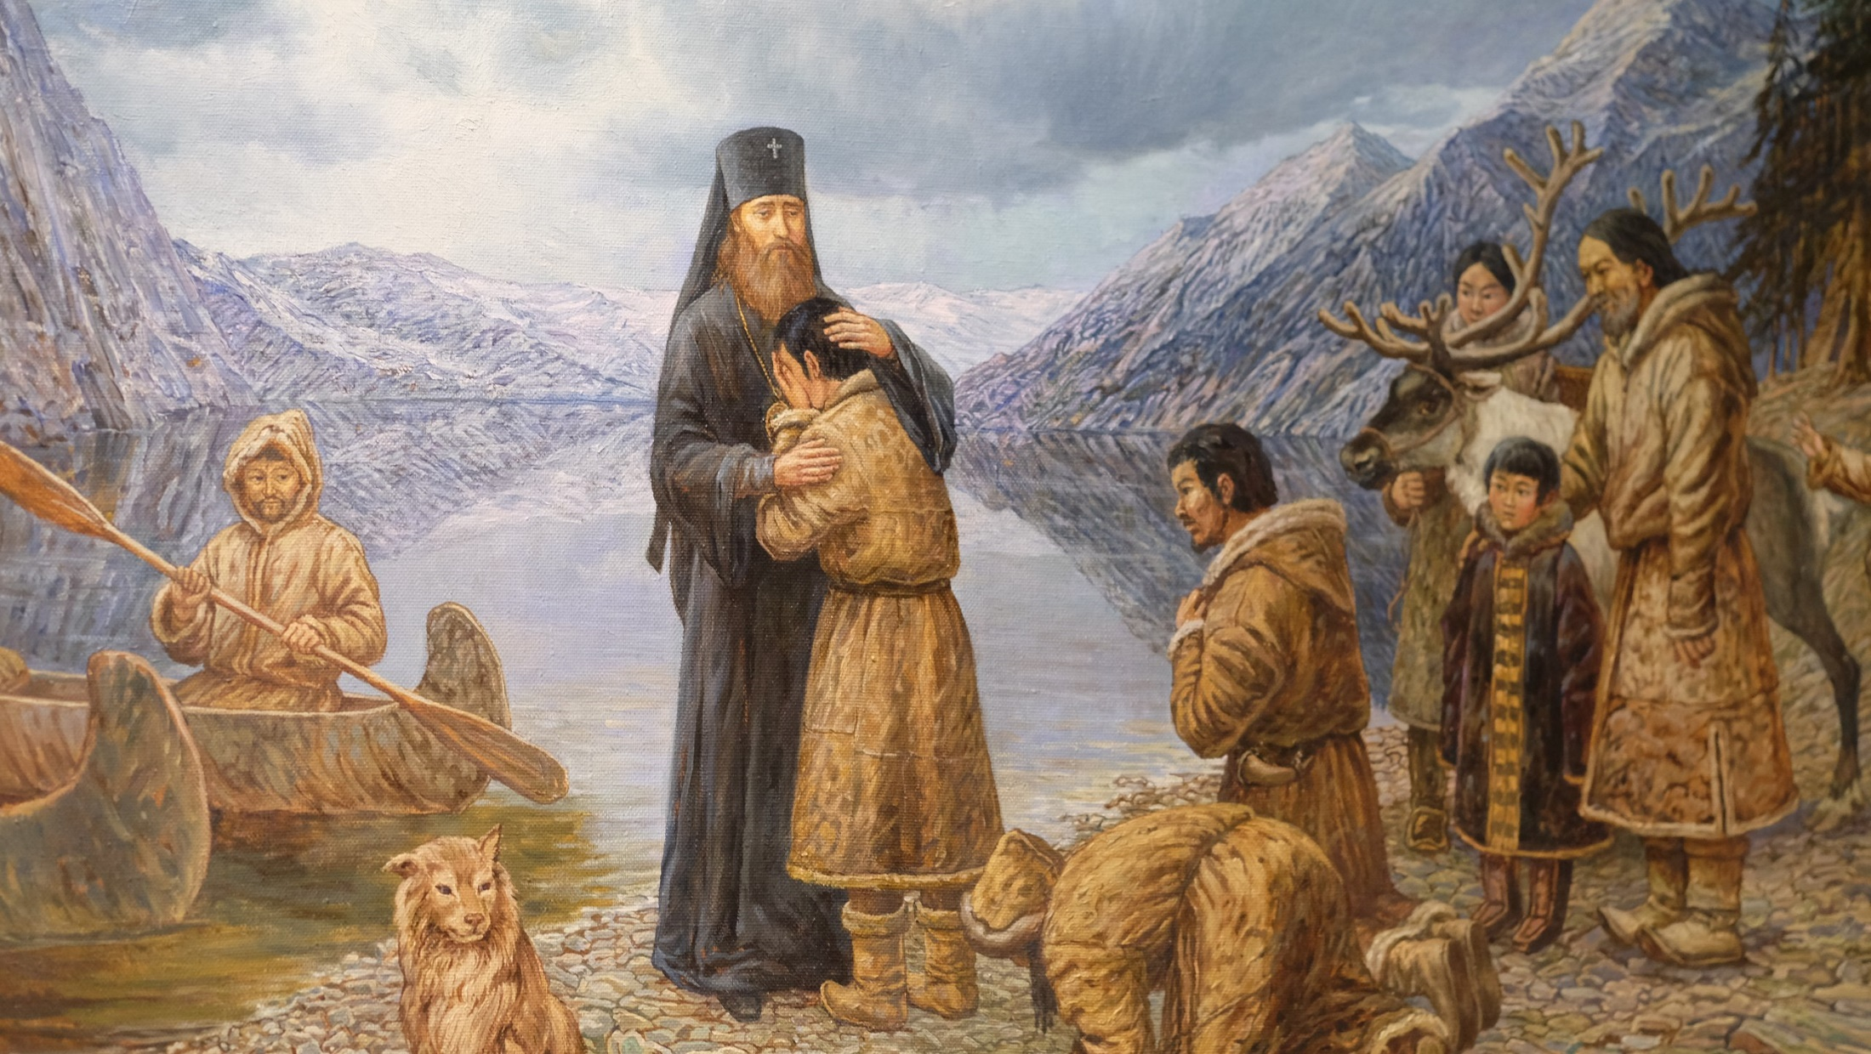
Важным направлением внешней политики при Александре I стало освоение Русской Америки.

Slide 57
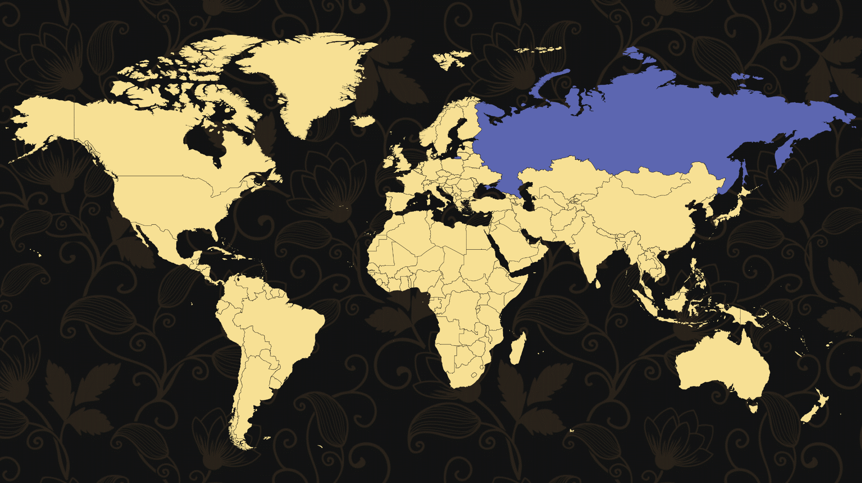
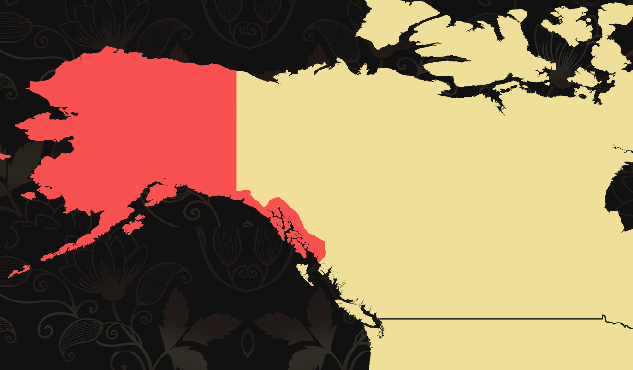
Аляска
Тихоокеанское побережье
Алеутские
острова

Slide 58
Для колонизации американских земель
в 1799 году была создана Российско-американская компания.
Она обладала исключительными правами на природные богатства Русской Америки и доход от них.

Slide 59
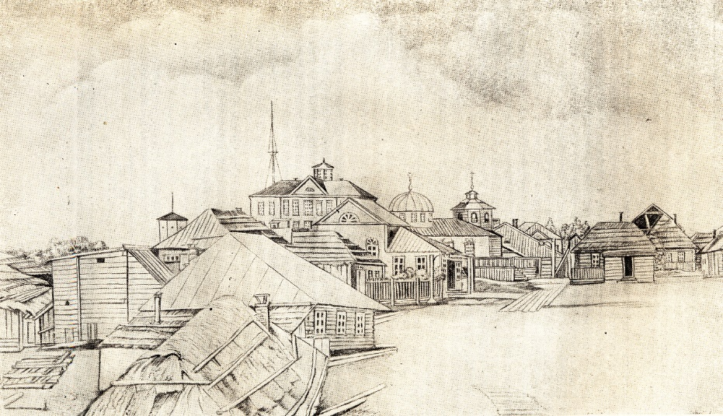
Новоархангельск

Slide 60
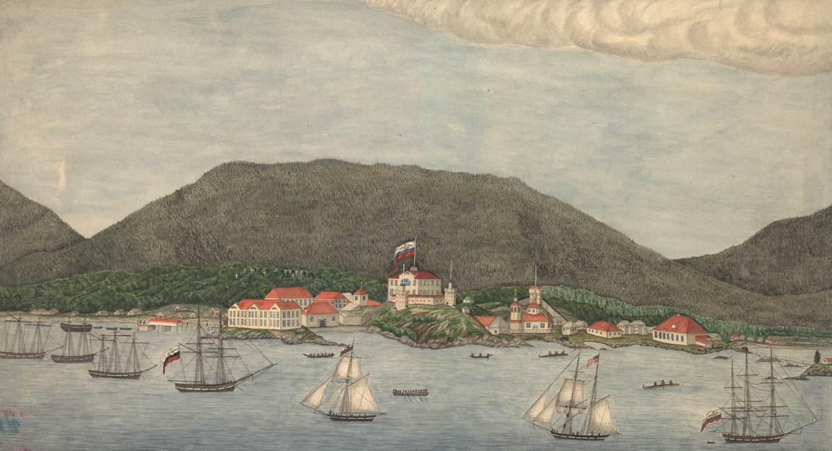
Во время правления Александра I Россия активно осваивала свои американские владения.

Slide 61
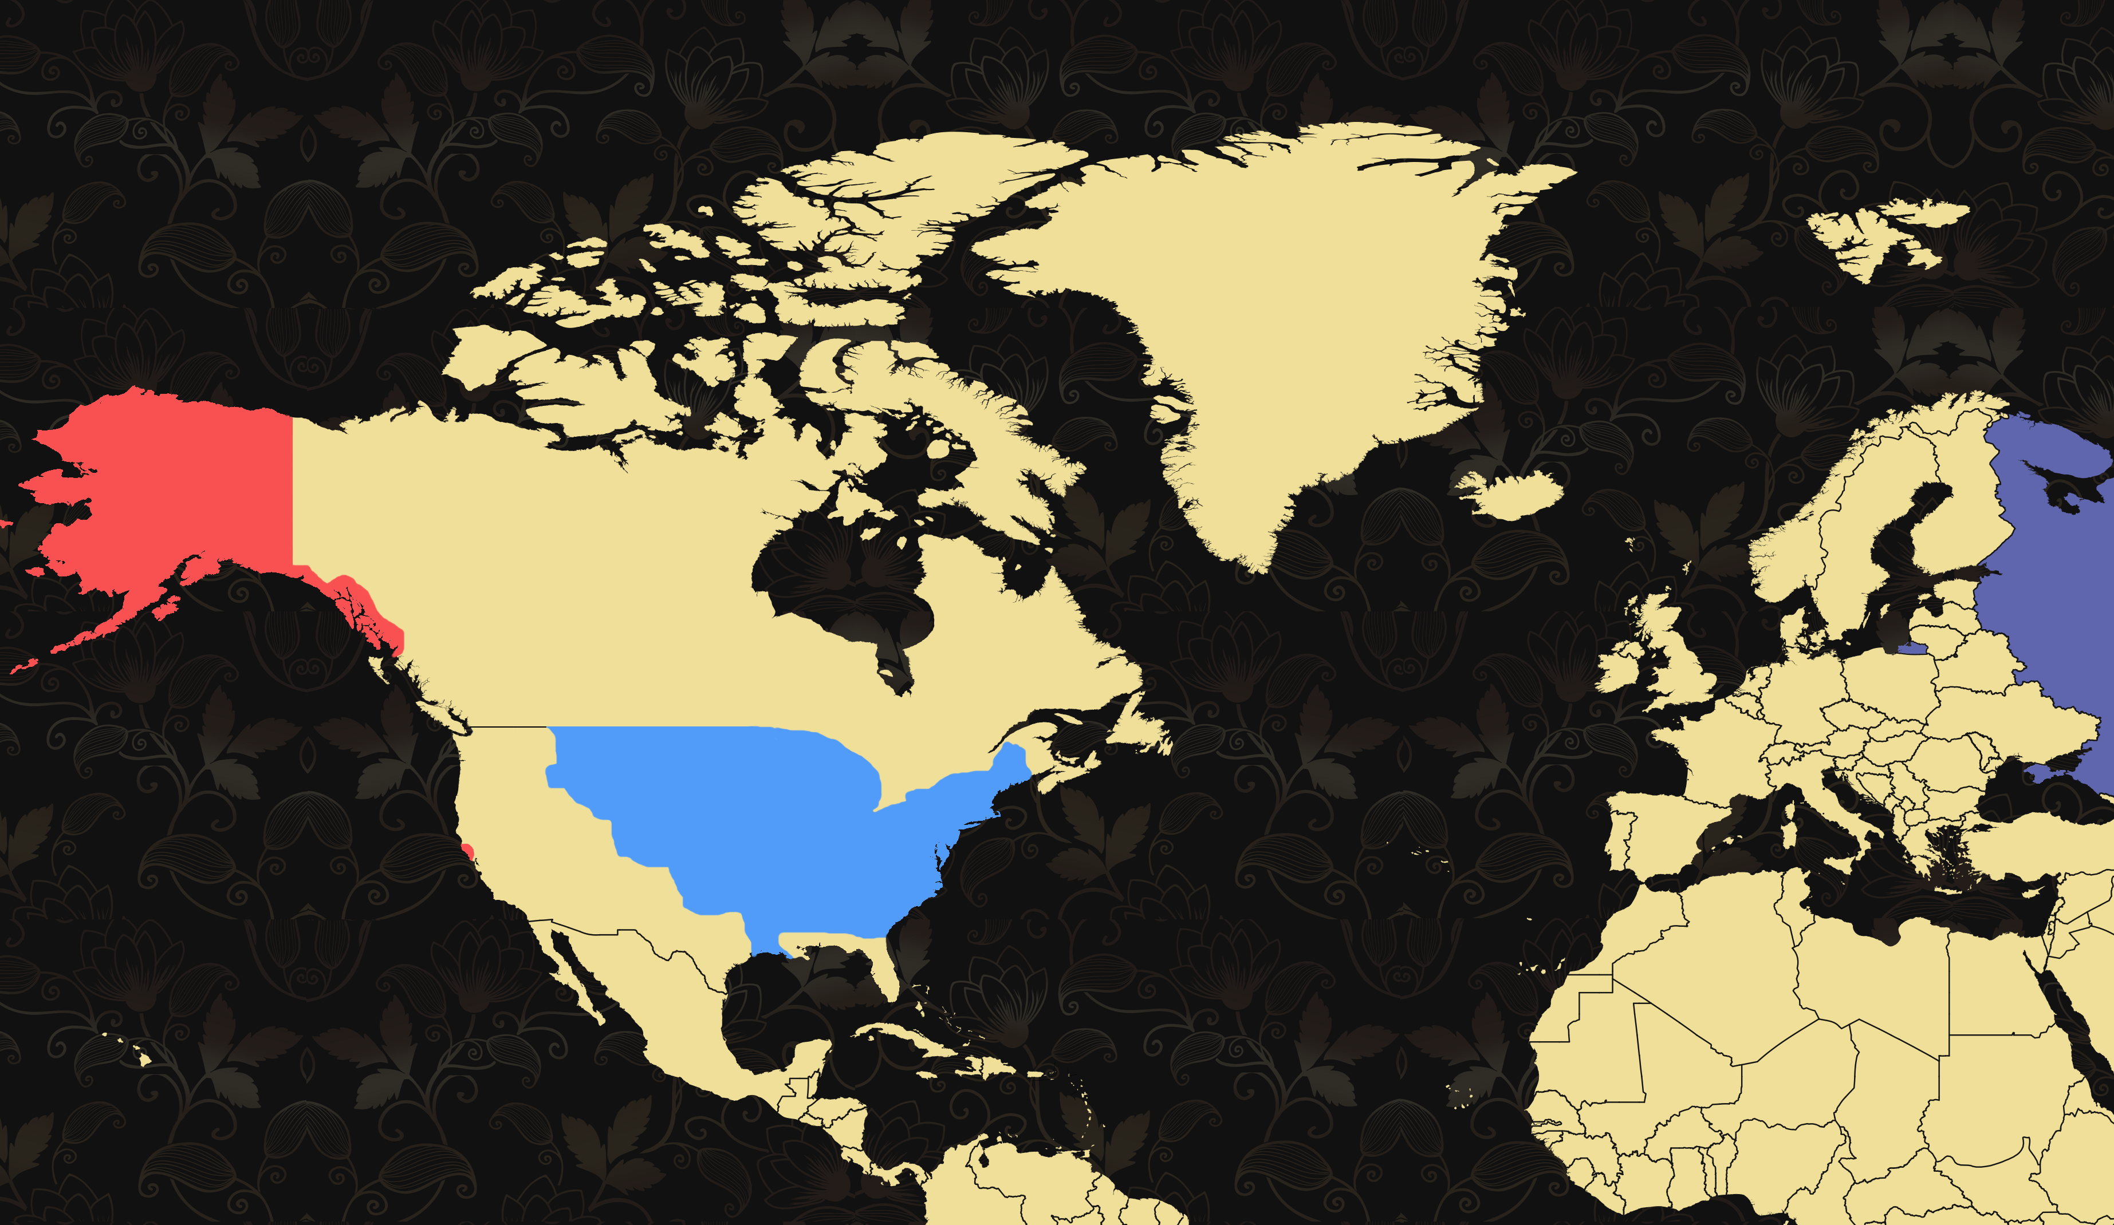
В 1808 году Россия установила с США дипломатические отношения.
США
до 1819 года
Русская
Америка

Slide 62
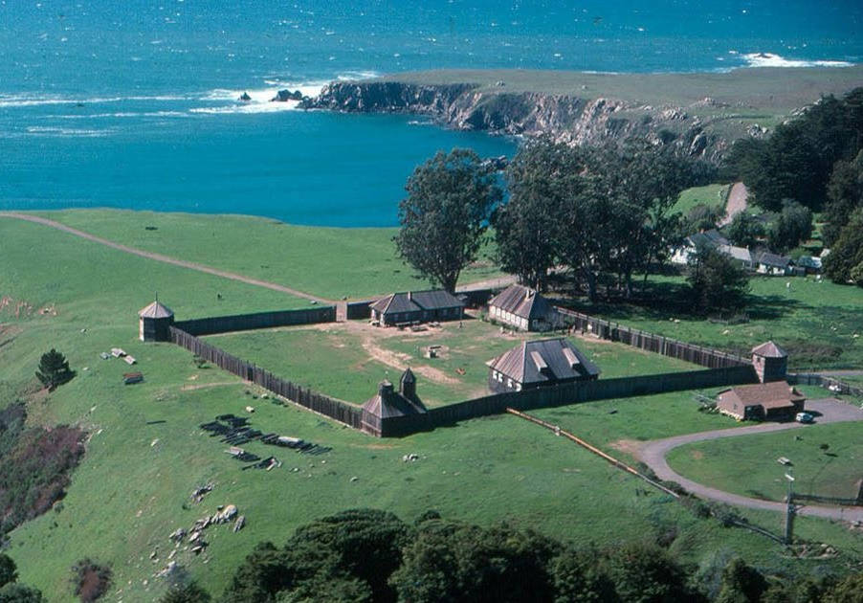
Освоение Америки
В 1812 году русские переселенцы
основали форт Росс.

Slide 63
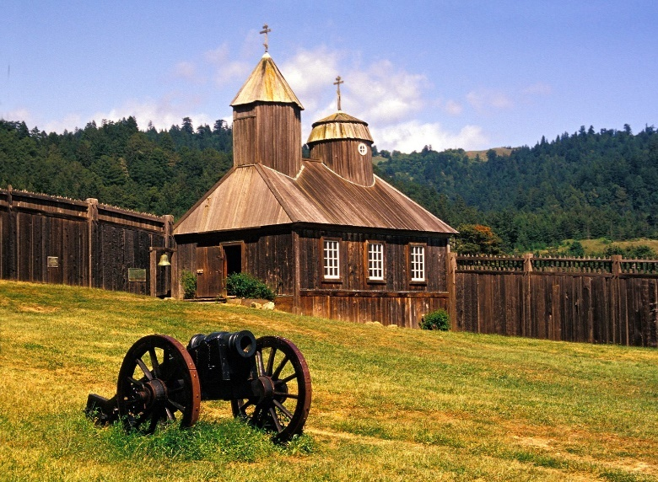
Форт
Росс
США
до 1819 года

Slide 64
4 сентября
1821 года Александром I
был подписал манифест об исключительных правах России
на Аляску севернее 51-й параллели.
51-ая параллель
Берингово море

Slide 65
Русская Америка
Восстановление свободы мореплавания и рыбной ловли в Беринговом море
Затрата огромных средств на освоение и содержание американских земель
Заключение договора
с США в 1824 году
Ограничение русских владений в Америке
54-й параллелью

Slide 66
Столкновение английских и российских интересов в Северной Америке столкнулись с российскими интересами. Ввиду этого, в была Подписание в 1825 году Англо-русской конвенции
Русская Америка
1
2
3
Обладание Англией землями современной Канады
Столкновение английских
и российских интересов
в Северной Америке
Подписание в 1825 году
Англо-русской
конвенции

Slide 67
Англо-русская конвенция
1
Установление границ между русскими и английскими владениями.
2
Установление правил русско-английской торговли в Северной Америке.
3
Разрешение свободного плавания английских судов в Беринговом море.

Slide 68
Внешняя политика Александра I
Подписание Англо-русской конвенции
Начало постепенного ухода России из Северной Америки
Заключение договора
с США в 1824 года

Slide 69
Заграничные походы русской армии.
Внешняя политика Александра I в 1813–1825 годах
Заграничные походы русской армии 1813–1814 годов привели к тому, что Россия на несколько десятилетий стала ведущей мировой державой.
1
Победа России в Отечественной войне и разгром Наполеона имели большое значение для продолжения модернизации в странах Европы.
2
Была создана новая система международных отношений, одну из главных ролей в которой играла Россия.
3

Slide 70
Заграничные походы русской армии.
Внешняя политика Александра I в 1813–1825 годах
В решении Восточного вопроса Россия продолжала поддерживать освободительную борьбу Балканских народов.
4
В Северной Америке были разграничены сферы влияния и установлены нормы отношений
с Англией и США.
5

